Slide 1

Злочини проти правосуддя
Підготувала:
к.ю.н., доцент кафедри кримінального права та кримінально-правових дисциплін ПЮІ НЮУ
Михайліченко Т. О.

Slide 2
План
Поняття, загальна характеристика і види злочинів проти правосуддя.
Ст. 371 «Завідомо незаконні затримання, привід, арешт або тримання під вартою».
Ст. 372 «Притягнення завідомо невинного до кримінальної відповідальності».
Ст. 375 «Постановлення суддею (суддями) завідомо неправосудного вироку, рішення, ухвали або постанови».
Ст. 392 «Дії, що дезорганізують роботу установ виконання покарань».

Slide 3
Література
ЗУ «Про судоустрій і статус суддів» від 02.06.2016 р.
ЗУ «Про Національну поліцію» від 02.07.2015 р.
ЗУ «Про попереднє ув’язнення» від 30.06.1993 р.
ЗУ «Про органи та осіб, які здійснюють примусове виконання судових рішень і рішень інших органів» від 02.06.2016 р.
Резолюція 43/173 ГА ООН від 09.12.1988 р. «Звід принципів захисту всіх осіб, які піддаються затриманню чи ув’язненню будь-яким чином».
ППВСУ «Про незалежність судової влади» № 8 від 13.06.07 р. https://zakon.rada.gov.ua/laws/show/v0008700-07

Slide 4
ППВСУ «Про судову практику в справах про злочини, пов’язані з порушеннями режиму відбування покарання в місцях позбавлення волі» № 8 від 26.03.93 р. https://zakon.rada.gov.ua/laws/show/v0002700-93
ППВСУ «Про застосування законодавства, що передбачає державний захист суддів, працівників суду і правоохоронних органів та осіб, які беруть участь у судочинстві» № 10 від 18.06.99 р.
Постанова ВСУ від 20.11.2014р. у справі № 5-24кс14
«М. Кучерявенко проти України» (16447/04)
«Хайредінов проти України» (38717/04)
«Лабіта проти Італії» (26772/95)
«Яровець та ін.. проти України» (74820/10, 71/11, 76/11, 83/11 та 332/11)
«Савінський проти України» (6965/02)
«Мурукін проти України» (15816/04)

Slide 5

Родовий об’єкт –
суспільні відносини, що забезпечують нормальну, регламентовану законодавцем діяльність суду і органів, які йому сприяють, по реалізації завдань і цілей у сфері здійснення правосуддя.

Slide 6
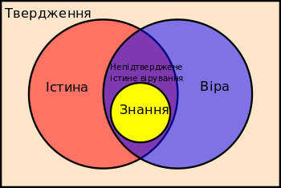
«Завідомість»
означає достовірне знання (усвідомлення) суб’єкта злочину про певні обставини, які мають кримінально-правове значення, і наявність на його боці лише прямого умислу.

Slide 7
Стаття 371. Завідомо незаконні затримання, привід, домашній арешт або тримання під вартою
1. Завідомо незаконне затримання або незаконний привід -
караються ...
2. Завідомо незаконні домашній арешт або тримання під вартою -
карається...
3. Дії, передбачені частинами 1 або 2 цієї статті, якщо вони спричинили тяжкі наслідки або були вчинені з корисливих мотивів чи в інших особистих інтересах, -
караються ...

Slide 8


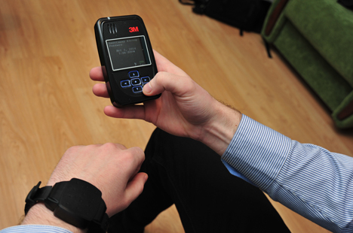
ОСЗ
Альтернативні діяння:
а) затримання;
б) привід;
в) домашній арешт;
г) тримання під вартою.
Формальний СЗ у ч. 1 і 2.

Slide 9

Затримання особи -
тимчасовий запобіжний захід, що застосовується з підстав та в порядку визначеному КПК, суть якого полягає в обмеженні права на свободу та особисту недоторканність шляхом поміщенні особи на короткий строк у
спеціальне
приміщення
для тримання
затриманих.

Slide 10

Привід -
примусове супроводження особи, до якої він застосовується, особою, яка виконує ухвалу про здійснення приводу, до місця її виклику в зазначений в ухвалі час.
Привід може бути застосований до підозрюваного, обвинуваченого або свідка.

Slide 11

Домашній арешт
полягає в забороні підозрюваному, обвинуваченому залишати житло цілодобово або у певний період доби.

Slide 12

Тримання під вартою -
винятковий запобіжний захід, який застосовується виключно у разі, якщо прокурор доведе, що жоден із більш м’яких запобіжних заходів не зможе запобігти ризикам, передбаченим ст. 177 КПК, крім випадків, передбачених ч. 5 ст. 176 КПК.

Slide 13
ССЗ
прямий умисел, за якого він завідомо (тобто достовірно) усвідомлює факт незаконного затримання, приводу, арешту або тримання потерпілого під вартою і бажає вчинити ці дії.
! За відсутності прямого умислу дії винного за наявності відповідних ознак можуть бути кваліфіковані за ст. 367 КК України!

Slide 14
Суб’єкт злочину –
спеціальний - лише службова особа органів дізнання, слідчий, прокурор, а у випадку незаконного тримання під вартою – і керівник установи, де тримався під вартою потерпілий.
!Дії судді, який шляхом постановлення відповідного судового акта здійснює незаконні затримання, привід, арешт або тримання особи під вартою, слід кваліфікувати за ст. 375 КК України, а за наявності ознак, передбачених ч. 3 ст. 371 КК України, – за сукупністю злочинів, передбачених ч. 2 ст. 375 та ч. 3 ст. 371 КК України.

Slide 15
Тяжкі наслідки –
оціночне поняття, до якого, зокрема, можна віднести самогубство чи замах на самогубство потерпілого, його тяжке захворювання, втрату ним майна, роботи, загибель близьких йому родичів тощо.
Названі тяжкі наслідки повинні перебувати в причинному зв’язку хоча б з одним із передбачених ч. 1 або ч. 2 ст. 371 КК України альтернативних діянь.
З суб’єктивної сторони щодо настання тяжких наслідків може бути встановлена як умисна, так й необережна форма вини.

Slide 16

Корисливий мотив -
прагнення винної особи в результаті вчинення злочину одержати майно, право на майно або будь-яку іншу матеріальну вигоду чи позбутися обов’язків майнового характеру (наприклад, не повертати борг потерпілому).

Slide 17

Інші особисті інтереси –
прагнення винного отримати для себе вигоду нематеріального характеру.
Для застосування ч. 3 ст. 371 КК України достатньо встановити факт наявності корисливого мотиву або іншого особистого інтересу. Їх фактична реалізація перебуває за межами
складу злочину.

Slide 18
Стаття 372. Притягнення завідомо невинного до кримінальної відповідальності
1. Притягнення завідомо невинного до кримінальної відповідальності слідчим, прокурором чи іншою уповноваженою на те законом особою -
карається ...
2. Те саме діяння, поєднане з обвинуваченням у вчиненні тяжкого або особливо тяжкого злочину, а також поєднане зі штучним створенням доказів обвинувачення або іншою фальсифікацією, -
карається ...

Slide 19

Потерпілий -
особа, невинувата у вчиненні того злочину, що їй інкримінується (не вчиняла злочину / вчинила інший)

Slide 20
ОСЗ
Діяння –
притягнення до кримінальної відповідальності, тобто із моменту повідомлення особі про підозру у вчиненні кримінального правопорушення
(п. 14 ч. 1 ст. 3 КПК).
Формальний склад злочину!

Slide 21
ССЗ
Прямий умисел
! Завідомість!
Якщо притягнення невинного до кримінальної відповідальності було наслідком помилки особи, дії останньої не містять складу злочину, передбаченого ст. 372 КК України, але за наявності відповідних ознак можуть бути кваліфіковані за ст. 367 КК України.
Однак, якщо особа добросовісно помилялася відносно винності того, кого вона притягує до кримінальної відповідальності, склад злочину відсутній.

Slide 22


Суб’єкт злочину –
спеціальний, а саме слідчий, прокурор чи інша особа, уповноважена законом на притягнення до кримінальної відповідальності

Slide 23
Стаття 375. Постановлення суддею (суддями) завідомо неправосудного вироку, рішення, ухвали або постанови
1. Постановлення суддею (суддями) завідомо неправосудного вироку, рішення, ухвали або постанови -
карається ...
2. Ті самі дії, що спричинили тяжкі наслідки або вчинені з корисливих мотивів, в інших особистих інтересах чи з метою перешкоджання законній професійній діяльності журналіста, -
караються...

Slide 24
Предмет злочину -
неправосудний судовий акт:
вирок,
рішення,
ухвала,
постанова.
Судовий акт вважається неправосудним, якщо він не відповідає вимогам законності та обґрунтованості, що, у свою чергу, може бути пов’язане з порушенням (неправильним застосуванням) суддею норм матеріального або процесуального закону чи перекручуванням фактичних обставин справи.

Slide 25

ОСЗ
вчиненні дії, а саме постановленні неправосудного вироку, рішення, ухвали або постанови.
Постановлення неправосудного
судового акта включає до себе
його складання, підписання й
проголошення (доведення змісту
названого акта до відома
учасників процесу).

Slide 26
ССЗ
лише прямий умисел, бо винний завідомо (тобто достовірно) усвідомлює, що постановляє неправосудний судовий акт, і бажає цього.
Але «саме по собі скасування вироку за м’якістю призначеного покарання не свідчить про винесення завідомо неправосудного вироку» // Ухвала колегії суддів Судової палати у кримінальних справах Верховного Суду України від 11 квітня 2002 р.

Slide 27

Суб’єкт злочину –
спеціальний
(суддя або присяжний під час здійснення правосуддя).

Slide 28
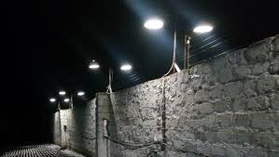
Ст. 392 «Дії, що дезорганізують роботу установ виконання покарань»
Тероризування у установах виконання покарань засуджених або напад на адміністрацію, а також організація з цією метою організованої групи або активна участь у такій групі, вчинені особами, які відбувають покарання у виді позбавлення волі чи у виді обмеження волі, -
караються …

Slide 29
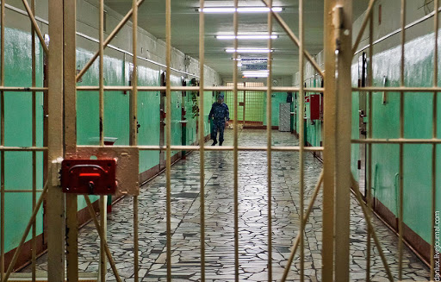
Потерпілими є:
а) засуджені, які відбувають покарання у виді обмеження, позбавлення волі на певний строк чи довічного позбавлення волі;
б) представники адміністрації установ виконання покарань.

Slide 30
ОСЗ
Альтернативні діяння:
а) тероризування засуджених;
б) напад на адміністрацію;
в) організація (створення) організованої групи для тероризування засуджених чи нападу на адміністрацію;
г) активна участь у такій (організованій) групі.
Злочин визнається закінченим з моменту вчинення однієї із зазначених дій незалежно від того, чи спричинило це які-небудь наслідки.

Slide 31
Тероризування засуджених -
застосуванні до них психічного (погроза) або фізичного насильства (побої, мордування, катування, тілесні ушкодження) з метою примусити засудженого відмовитися від сумлінного ставлення до праці, дотримання правил режиму та внутрішнього розпорядку або з метою підкорити його своїм незаконним вимогам, змусити виконувати замість себе ті обов’язки, які були покладені на винного, а також у вчиненні таких дій з помсти за виконання вимог режиму, зміцнення дисципліни та порядку у виправній установі або заради глуму та знущання над засудженими з метою їх залякування та перешкоджання виконанню (відбуванню) покарання.

Slide 32
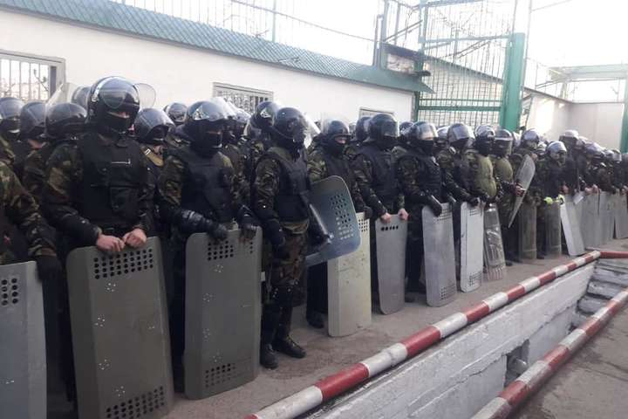
Напад на адміністрацію –
це вчинення насильницьких дій (незаконне позбавлення особи волі, заволодінням зброєю, завдання побоїв, застосування мордувань, катувань, заподіяння тілесних ушкоджень), а також погроза застосуванням насильства (у тому числі погроза вбивством) щодо представників адміністрації (хоча б одного з них) у зв’язку
з їх законною службовою
діяльністю.

Slide 33
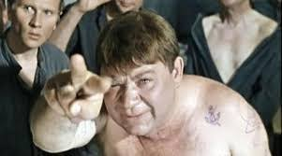
Організація злочинної організованої групи
полягає в сукупності дій, спрямованих на створення (формування, заснування) стійкого злочинного об’єднання трьох чи більше осіб (засуджених) з метою тероризування засуджених чи нападу на адміністрацію, яке відповідає ознакам цієї форми співучасті,
передбаченим
ч. 3 ст. 28 КК
України.

Slide 34
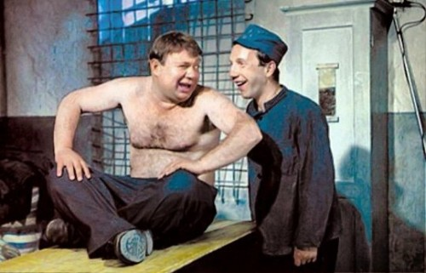
Активна участь в організованій групі -
дії її учасника, які охоплюються ознаками ч. 3 ст. 28 КК України і можуть проявлятися у схилянні одних засуджених до тероризування інших або до нападу на адміністрацію; підшукуванні необхідних засобів, знарядь злочину; безпосередній участі в нападах та в інших діях, спрямованих
на реалізацію плану
організованої групи.

Slide 35
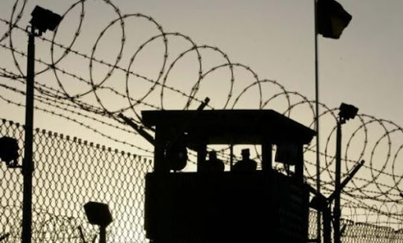
Місце вчинення злочину –
установа виконання покарань, яка призначена для відбування (виконання) покарань у виді обмеження, позбавлення волі на певний строк або довічного позбавлення волі.

Slide 36
ССЗ
прямий умисел
спеціальна мета:
А) при створенні організованої групи і активній участі в ній цілями є тероризування засуджених чи напад на адміністрацію
Б) у цілому мета злочину – дезорганізація роботи установи виконання покарань.

Slide 37

Суб’єкт злочину –
спеціальний - засуджений, який відбуває покарання у виді:
обмеження волі (ст. 61 КК України);
позбавлення волі на певний строк (ст. 63 КК України);
довічного позбавлення волі (ст. 64 КК України).
!Якщо співучасником злочину є
особа, що не відбуває ці
покарання, її дії слід
кваліфікувати за відповідною
частиною статей 27 та 392 КК
України.

